Slide 1


Soutenance de projet de 2ème année
SaHaRA V2
Réalisé par Wendy Monfroy et Lou Barthelat
Tuteur de projet : Emmanuel Mesnard
Professeur référent : Romuald Aufrère
le 20.03.19

Slide 2

L’origine du projet
Projet GéolVir3D
en partenariat avec l’OPGC
M. Mesnard, M. Bacques & M. Labazuy
Le projet SaHaRA comme support ?

Slide 3
Les objectifs
Mise à niveau du projet SaHaRA
utilisation de la Kinect V2
Adaptation de l’utilisation à la géologie
modélisation de strates géologiques
Faciliter l’apprentissage

Slide 4
La mise en place
La réalisation
Compétences acquises et mises en oeuvre

Slide 5
Partie I.
La mise en place

Slide 6
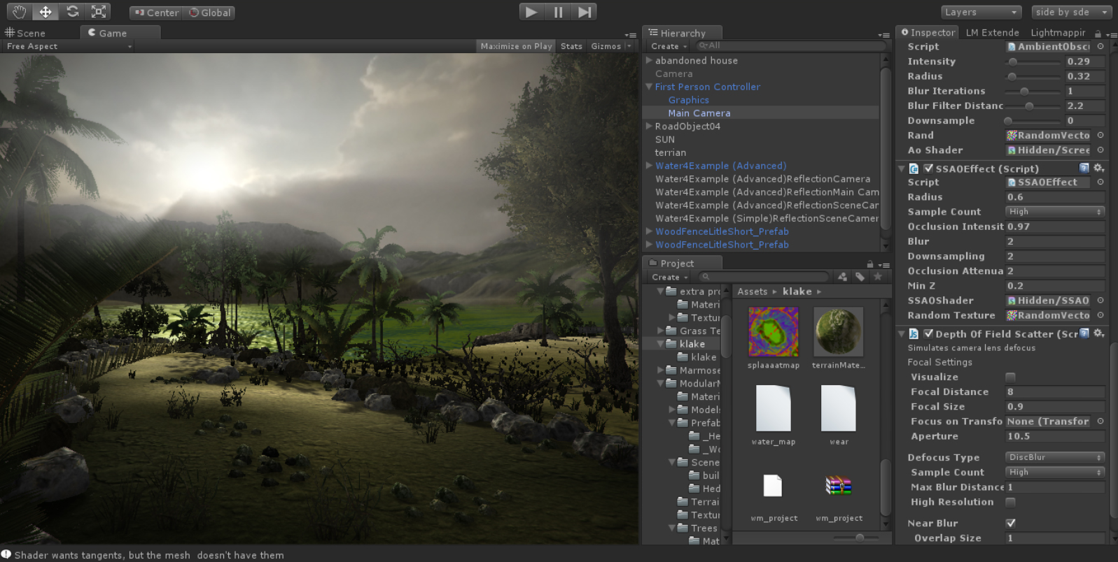
Découverte de Unity3D
I.
II.
III.

Slide 7
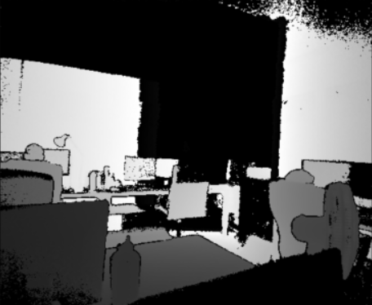
Intégration de la Kinect
I.
II.
III.

Slide 8
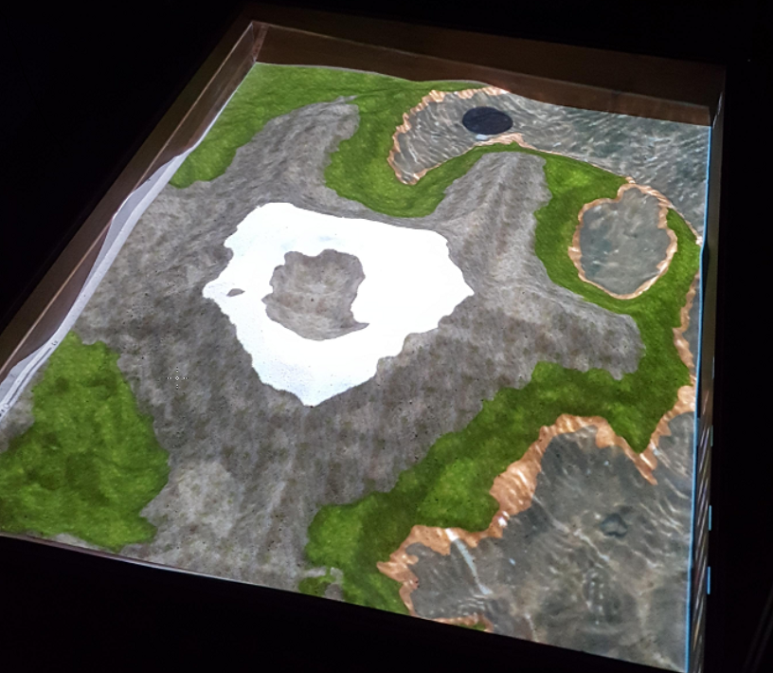
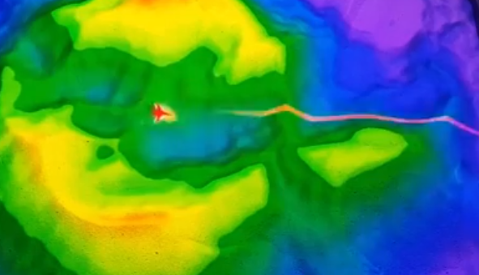
Prise en main du projet SaHaRA V1
I.
II.
III.

Slide 9
Limites du projet SaHaRA V1
I.
II.
III.
Problèmes de stabilité avec la Kinect
Version non reprenable
redéfinition des objectifs

Slide 10
Partie II.
La réalisation

Slide 11
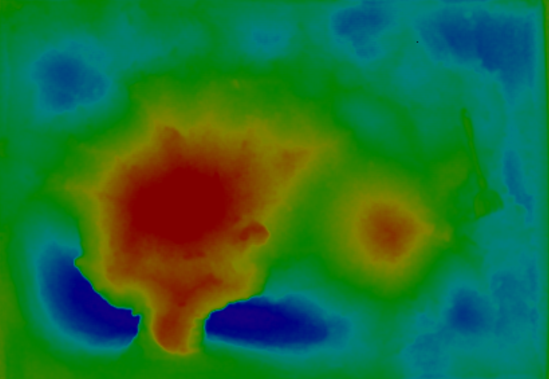
Le gradient de couleur
I.
II.
III.
Plusieurs essais en parallèle :
Voxel
Objet gradient
Calcul de teinte
Courbes de niveau

Slide 12
La calibration
I.
II.
III.
Projecteur non centré & déplacement de la Kinect
Sélection des 4 coins du bac
Limitation de la zone d’affichage
optimisation des calculs
Correction de déformation du projecteur

Slide 13
La compilation
I.
II.
III.
Pas d’erreur de compilation mais l’exécutable ne fonctionne pas
Problèmes de stabilité constatés
par le précédent groupe
à l’utilisation de la Kinect (V1 ou V2)
Peu de documentation pour palier les instabilités

Slide 14
Partie III.
Compétences acquises
et mises en œuvre

Slide 15
Un projet déstabilisant
I.
II.
III.
Pas de documentation sur l’utilisation de la Kinect V2
Adapter l’organisation :
Temps d’apprentissage
Version 1 non réutilisable
Abandon de certaines fonctionnalités

Slide 16
Outils rencontrés
I.
II.
III.
Logiciel et langages découverts et maîtrisés :
Unity3D
Scripting C#

Slide 17
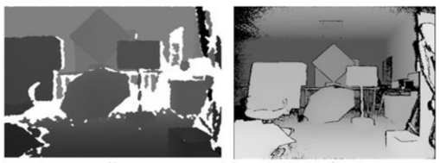
Comparaison des outils
I.
II.
III.
Kinect V1 et V2
Unity3D, C, Processing
Objets dans Unity :
renoncer aux objets plus poussés avec la contrainte de temps

Slide 18
Conclusion
Projet ambitieux
Objectifs partiellements atteints / modifiés
Nombreuses compétences acquises
Futur du projet

Slide 19
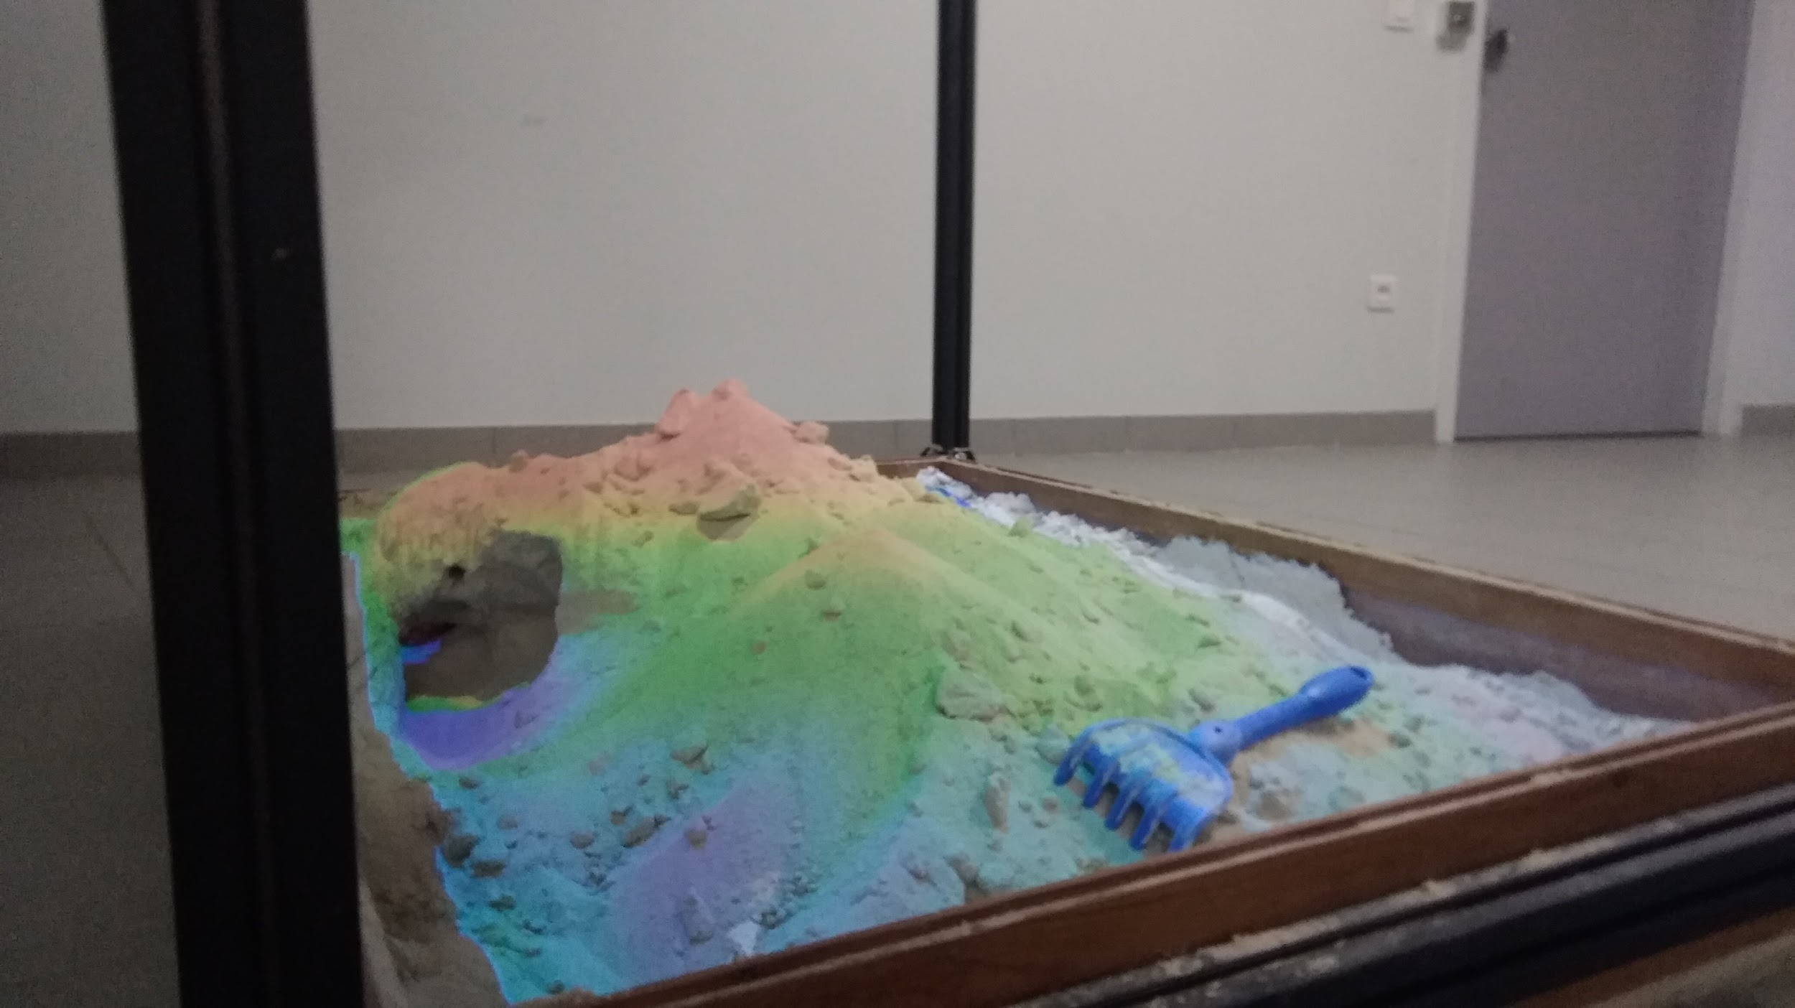
Merci de votre attention

